Slide 1

PHOTOSHOP
PROFESSOR: LEONILSON SOUZA
TRABALHANDO COM AS PALETAS
REDEFINIR POSICIONAMENTO DAS PALETAS
GUIA NAVEGADOR
GUIA INFORMAÇÕES
PALETA COR
GUIA AMOSTRAS

Slide 2
AVISO!!!
AVISO!!!
Hoje a aula será mais prática! Vou tentar deixar tudo aqui bem explicadinho, mas se pintar alguma dúvida no caminho...
➡️ É só chamar!

Slide 3
TRABALHANDO COM AS PALETAS
Antes de começarmos a parte prática, vamos entender rapidinho o que são paletas no Photoshop:
O que são paletas?
Paletas são janelas flutuantes no Photoshop que ajudam a controlar ferramentas, ajustes e informações. Você pode mover, fechar ou abrir elas quando quiser. Alguns exemplos: Paleta Cor, Camadas, Ajustes, Histórico, Navegador, entre outras.
Onde encontrar?
Vá no menu Janela (Window) e marque a paleta que deseja exibir. Por exemplo: Janela > Cor para ativar a paleta de cores.
Para que servem?
As paletas servem para ajudar a editar, organizar e ajustar imagens com mais controle. Elas são como “painéis de controle” que ficam ao lado da área de trabalho.

Slide 4
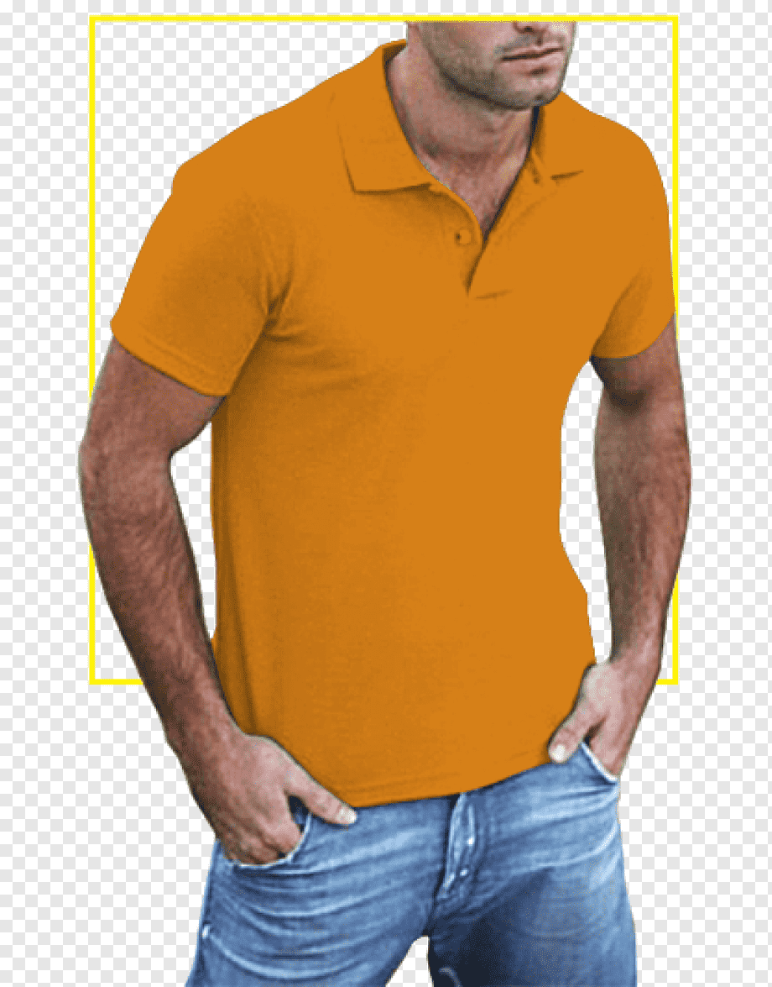
PARTE PRÁTICA
Parte prática – Mudando a cor da camisa
Vamos usar a paleta Matiz/Saturação para fazer um teste prático.
Abra um novo arquivo no Photoshop e abra a imagem. (A imagem estará disponível no: Google Drive > Pasta Web Gráfico > Aula 10)
Vá até o menu Imagem > Modo > Cores RGB
Selecione a Ferramenta Seleção Rápida e selecione a camisa
Ao finalizar a seleção:
Vá na guia Camadas
Clique no botão de Nova Camada de Ajuste
Escolha Matiz/Saturação e aperte OK
Uma paleta vai se abrir:
Use o ponteiro de Matiz para arrastar e trocar a cor da camisa.
Pronto! A cor será alterada somente na área selecionada (camisa).

Slide 5
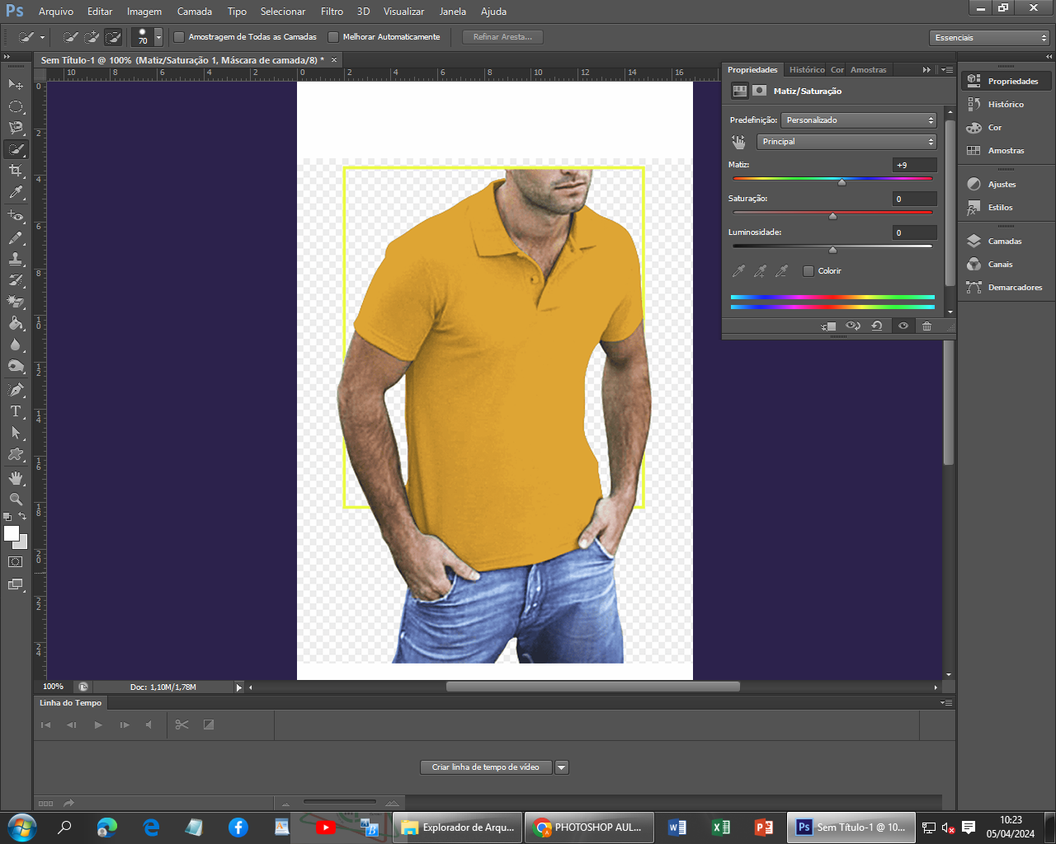
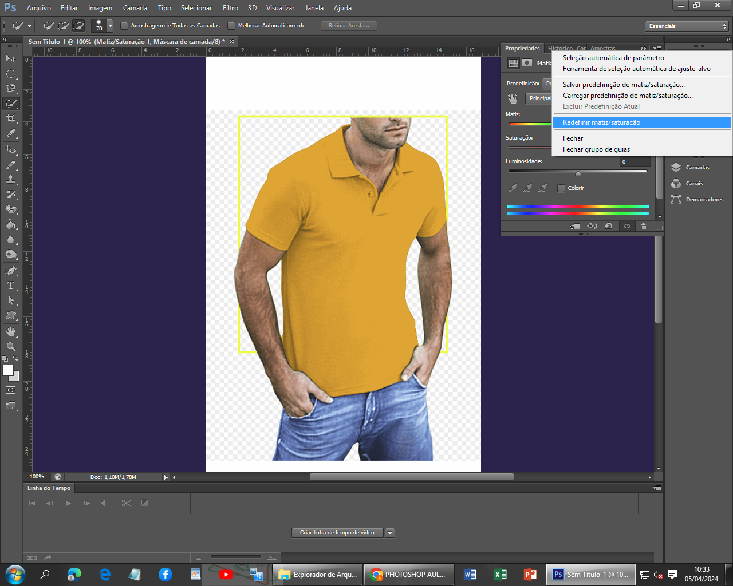
PARTE PRÁTICA
Para realizar a redefinição do uso da paleta o usuário deve:
Passo a passo:
Encontre o ícone de menu no canto superior direito da paleta (três linhas ou setinhas).
Clique nesse ícone.
No menu que aparece, clique em Redefinir [nome da paleta].
No exemplo da imagem: Redefinir matiz/saturação.

Slide 6
GUIA NAVEGADOR
A guia Navegador mostra uma miniatura da imagem completa. Com ela, você consegue:
Ver onde o zoom está aplicado
Mover a visualização da imagem
Aumentar ou diminuir o zoom com facilidade
Como abrir:
Vá até o menu Janela (lá no topo)
Clique em Navegador
Pronto! Vai aparecer uma miniatura com um retângulo vermelho indicando a parte da imagem que está visível.
Como usar:
Use a barra de zoom na parte de baixo do painel para dar mais ou menos zoom.
Clique e arraste dentro do retângulo vermelho para mover a visualização da imagem.

Slide 7
GUIA INFORMAÇÕES
A guia Informações mostra dados importantes sobre o que você está fazendo no Photoshop.
Com ela, é possível ver:
As coordenadas do mouse
Os valores de cor onde o cursor está
E outras informações do documento
Como abrir:
Vá até o menu Janela
Clique em Informações
Vai aparecer uma caixa com dados do documento. Se você passar o mouse sobre a imagem, os valores de cor vão mudar conforme a posição do cursor.
Personalizando:
Clique no ícone de opções (canto superior da paleta)
Escolha quais informações você quer ver

Slide 8
PALETA COR E GUIA AMOSTRAS
No Photoshop, você tem duas formas principais de escolher e trabalhar com cores: Paleta Cor e Guia Amostras. Vamos entender cada uma:
PALETA COR
A Paleta Cor é uma janela flutuante que mostra os controles de cor ativos no seu documento.
Com ela, você pode:
Ajustar as cores manualmente usando barras deslizantes (sliders)
Alterar o preenchimento (cor da frente) e o contorno (cor de fundo)
Trabalhar com diferentes modos de cor: RGB, CMYK, Lab...
Como abrir:
Vá até o menu Janela
Clique em Cor
Ao abrir, vai aparecer uma janelinha com duas cores sobrepostas (a da frente e a do fundo).
Você pode clicar nessas cores para abrir o Seletor de Cores e escolher qualquer tonalidade.
Também dá pra usar as barras deslizantes para ajustar a cor com mais precisão.

Slide 9
PALETA COR E GUIA AMOSTRAS
GUIA AMOSTRAS
A Guia Amostras é como uma prateleira cheia de cores prontas.
Ela mostra várias amostras de cores que você pode clicar para aplicar no seu projeto.
Essa guia é ótima para:
Ganhar tempo escolhendo cores já prontas
Manter a padronização de cor em projetos
Criar sua própria biblioteca de cores favoritas
Como abrir:
Vá até o menu Janela
Clique em Amostras
A janela que abrir vai mostrar quadradinhos coloridos. Clique em qualquer um para aplicar aquela cor no seu documento.
Dica: Você pode adicionar novas amostras clicando no menu da paleta (ícone de três linhas) e escolhendo Nova Amostra de Cor.

Slide 10

DESAFIO PRÁTICO: Alterando a cor do cabelo e dos olhos
Vamos usar camadas de ajuste e ferramentas de seleção para modificar apenas as áreas desejadas da imagem.
Passo a passo:
Abra a imagem da modelo no Photoshop.
Selecione o cabelo:
Pegue a Ferramenta Seleção Rápida (atalho: W)
Passe com cuidado sobre o cabelo até selecionar bem.
Crie uma Camada de Ajuste > Matiz/Saturação:
Com o cabelo ainda selecionado, vá na guia Camadas
Clique no botão de Nova Camada de Ajuste e escolha Matiz/Saturação
Clique em OK
Mude a cor:
Use a barra de Matiz para mudar a tonalidade do cabelo.
Agora, repita o processo para os olhos:
Use o zoom para aproximar a imagem.
Pegue novamente a Seleção Rápida ou a Ferramenta Laço Poligonal (atalho: L) para selecionar os dois olhos.
Crie outra camada de ajuste de Matiz/Saturação e altere a cor como quiser.

Slide 11
GINCANA PHOTOSHOP: TRANSFORMAÇÃO VAMPÍRICA
Missão Criativa: Transforme a modelo da imagem em uma vampira estilosa, assustadora ou engraçada usando tudo o que você aprendeu nas aulas!
Regras da Gincana:
Use a mesma imagem da modelo (No drive)
Você pode (e deve!) usar:
Matiz/Saturação para trocar a cor da pele, cabelo e olhos
Paleta Cor e Amostras para tons mais dramáticos (vermelho, roxo, cinza, etc.)
Guia Navegador para trabalhar com zoom
Ferramenta de Seleção Rápida ou Laço para isolar partes do rosto
Pincel (atalho B) para adicionar sangue falso ou maquiagem sombria
Desfoque, opacidade e modos de mesclagem para deixar mais realista
Ideias engraçadas ou criativas:
Dentes de vampiro feitos com forma branca ou recorte de outra imagem
Olhos brilhando em vermelho
Fundo sombrio com morcegos (pode usar imagens de internet)
Camiseta editada com frase tipo “Sede de RedBull” ou “Acordei com fome de sangue e cuscuz” 🩸😆

